Slide 1
helppo käyttää, nopea kehittää
ohjelmointikielenä Java - ei tarvetta opetella uusia ohjelmointikieliä
toimii kaikissa moderneissa selaimissa, mukaanlukien mobiiliselaimet*
avoin lähdekoodi
hyvä dokumentaatio, paljon esimerkkejä ja aktiivinen foorumi
11 vuoden kehitystyö, suomalainen

Slide 2
ei offline tilaa
syksyllä/talvella julkaistaan Vaadin 7
https://vaadin.com/comparison

Slide 3
Yksinkertaistettu versio

Slide 4
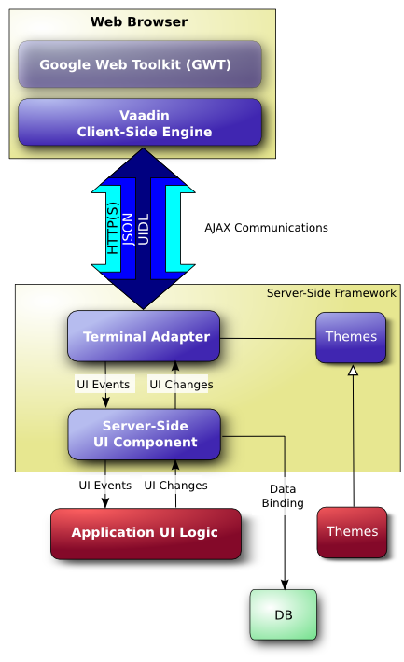
Tarkempi kuvaus

